Slide 1
FRACCIONES

Slide 2
¿Qué es una fracción?
Es la unidad de medida, que iterada o repetida una cierta cantidad de veces, completa la unidad.
¿Qué es ?
Es la unidad de medida, que repetida o iterada dos veces completa la unidad.

Slide 3
¿Qué es ?
Es la unidad de medida que iterada o repetida tres veces completa la unidad.

Slide 4
¿Qué es ?
Es la unidad de medida que iterada o repetida cuatro veces completa la unidad.

Slide 5
FRACCIONES EQUIVALENTES
¿Qué fracción es equivalente a un medio?
¿Qué fracción es equivalente a un cuarto?
¿Qué fracción es equivalente a tres cuartos?
¿Qué fracción es equivalente a un entero?

Slide 6
FRACCIONES EQUIVALENTES
¿Qué fracción es equivalente a un tercio?
¿Qué fracción es equivalente a un sexto?
¿Qué fracción es equivalente a dos tercio?
¿Qué fracción es equivalente a un entero?

Slide 7
FRACCIONES EQUIVALENTES
¿Qué fracción es equivalente a un quinto?

Slide 8
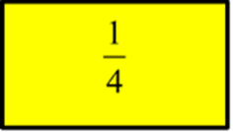
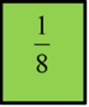
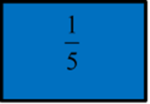
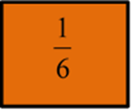
FRACCIONES UNITARIAS
¿Cuáles son las fracciones unitarias? ¿Cómo las podemos reconocer?
Las fracciones unitarias son aquellas en las que el numerador es 1.

Slide 9
Relación de orden en las fracciones
¿Qué fracción es mayor?
ó
¿Qué fracción es mayor?
ó

Slide 10
Relación de orden en las fracciones
¿Qué fracción es menor?
ó
¿Qué fracción es menor?
ó

Slide 11
Relación de orden en las fracciones
Ordena de mayor a menor las siguientes fracciones.
De mayor a menor

